Slide 1
321:Networks Protocols
Lecture # 10:
Bridge , Router &(Routing)

Slide 2
Review
العناصر الرئيسية المستخدمة في توسيع الشبكات
Repeaters – Bridges – Brouters – Routers – Gateways – Switches - Hubs
تقنيات الاتصال المستخدمة في تراسل البيانات في الشبكات الواسعة WAN
Circuit Switching – Dedicated Circuit Switching – Packket Switching
البروتوكول (TCP/IP) طبقاته والبروتوكولات تحته.
البروتوكول IP و IP Adressing -- (IP V4 - IP V6)
خدمة ال DHCP بروتوكول العنونة الآلية
تهيئة البروتوكول (TCP/IP) وكيفية اختبار إعداداته

Slide 3
توسيع الشبكات الحاسوبية
مقوي الاشارة Repeater
الجسر Bridge
الموجه Router
بوابة العبور Gateway
المجمع الـ HUB
المبدل الـ Switch

Slide 4
مقدمة
مع تزايد تقنية الشبكات وإدراك اهميتها في جودة وزيادة
الانتاج كانت الحاجة الى مضاعفة الاعتماد على تقنية تبادل
المعلومات والبيانات في المعمل الواحد او في فروع المؤسسة
المنتشرة في انحاء العالم مع المحافظة على البنية التحتية
الموجودة.
من هنا اتت اهمية توسيع الشبكات المحلية والعالمية الموجودة
دون الحاجة الى أي تغيير او تجديد في وضع الشبكة الحالية.

Slide 5
مقوي الاشارة Repeater
ماهو مقوي الاشارة Repeater
التقنية التي يعمل بها مقوي الاشارة Repeater

Slide 6
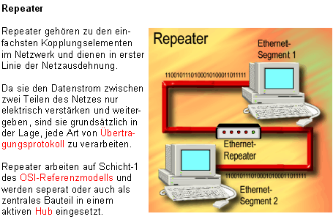
مقوي الاشارة Repeater

Slide 7
مقوي الاشارة Repeater
جهاز يقوم بتضخيم الاشارة بهدف ارسالها لمسافات بعيدة ضمن الشبكة الواحدة.
يتصف برخص ثمنه مقارنة مع اجهزة توسيع لشبكات الاخرى.
ان استخدام مقوي الاشارة في شبكة ما يرفع من قدرةها على التوسع جغرافيا.
يعمل مقوي الاشارة في الطبقة الفيزيائية لنظام الطبقات السبع (OSI) لذلك فان مقوي الاشارة Repeater يمكن استخدامه لتقوية اشارة بين شبكتين مختلفتين فقط بالطبقة الفيزيائية.
يقوم بتقوية الاشارة بين شبكتين حتى ولو كانت وسائط النقل مختلفة.
مثلا شبكة مربوطة بكبل ليف ضوئي مع شبكة مربوطة بكبل (UTP, STP)

Slide 8
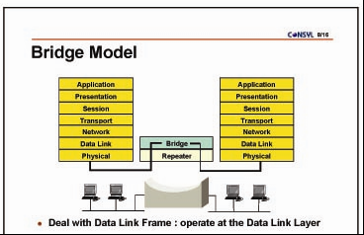
الجسر Bridge

Slide 9
الجسر Bridge
مهمة الجسر في الشبكات هو الربط بين الشبكات المحلية و يعمل في طبقة ربط البيانات(MAC) وليس في طبقة ربط البيانات (LLC) في نظام السبع طبقات (OSI) وبالتالي فان الجسر يهتم بالعناوين الفيزيائية (MAC Adress).
كل جسر Bridge هو مقوي اشارة Repeater ولكن العكس غير صحيح
طبقة التحكم بالنفاذ الى الوسط (MAC) Media Access Control
طبقة التحكم بالاتصال المنطقي Logical Link Control(LLC)

Slide 10
جداول التوجيه Routing Tables
يخزن الجسر العنوان الفيزيائي لكل حاسب قد ارسل بيانات عبر الشبكة وذلك في جدول يدعى جدول التوجيه Routing Tables.
(يتم التخزين بذاكرة RAM داخل الجسر- اذا انقطع التيار الكهربائي عند الجسر تفقد جميع الجداول)
عند استقبال الجسر لأية اطار فانه يختبر عنوان الجهة المرسل اليها فإذا وقعت في نفس الجهة المرسلة قام بإهمال هذا الاطار.
(ان استخدام الجسور في الشبكات يخفف من تدفق البيانات)
-اذا تلقى الجسر اطارا من جهة عنوانها غير مخزن سابقا فان الجسر يرسل رسالة الى جميع الاجهزة لمعرفة الشبكة التي يقع فيها هذا الحاسب.

Slide 11
محتويات جداول التوجيه
عناوين MAC)) جميع اجهزة الشبكة.
طول المسار المؤدي الى شبكة الهدف مقدرا بعدد القفزات.
مؤشر Flag يدل على فيما اذا كان حدث تعديل على معلومات المسار ام لا.

Slide 12
الموجه Router
ما هو الموجه Router
انواع الموجهات
مهام الموجه في الشبكات

Slide 13
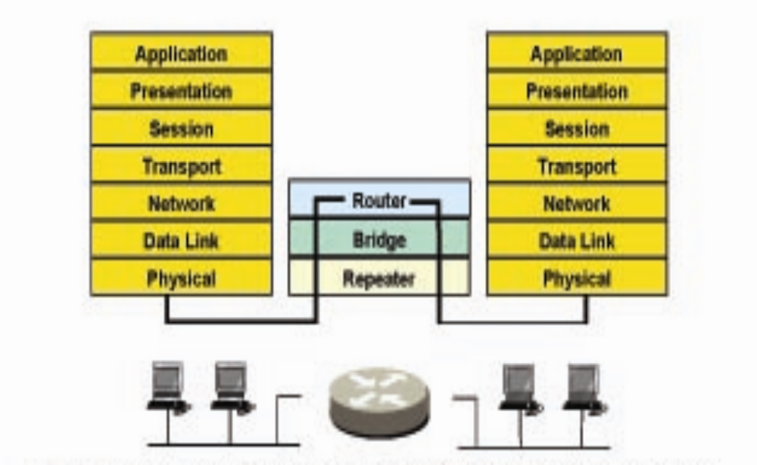
الموجه Router

Slide 14
الموجه Router
الموجه هو من تجهيزات الشبكة التي تعمل عند الطبقة الثالثة طبقة الشبكة (Network) لنظام الطبقات السبع (OSI) ويستخدم لربط عدة شبكات محلية من انواع مختلفة (Ethernet – Token Ring,….) على ان يستخدم في تجهيزات الشبكة نفس البروتوكول.
يستخدم الموجه Router لربط الشبكات المحلية فيم بينها او لربط الشبكات الواسعة معا او لربط شبكة محلية مع شبكة واسعة.
يستخدم في الموجهات ايضا كما في الجسور تقنية جداول التوجيه Routing Tablesالتي تحوي هنا (IP Adress) بدلا من (MAC Adress)

Slide 15
تعريف الموجه Routers :-
هو جهاز شبكي يتألف من مجموعة من العتاد والبرمجيات يستخدم لربط اثنين او اكثر من الشبكات الفرعية subnetting المختلفة بواسطه الاشارات السلكية واللاسلكية ويستخدم في الشبكات الواسعة مثل شبكة الانترنت ,ويعمل الموجة في طبقة network layer وهى الطبقة الثالثة من طبقات نظام
Open System Interconnect (OSI)

Slide 16
مكونات ال Routers :-
يتألف الموجه router)) من :-
1- mother board
2-CPU
3- ROM
Flash memory-4
RAM-5
NVRAM-6
Interface-7

Slide 17
الواجهة (interface) :-
الموجه عباره عن نقطه اتصال ذات واجهات متعددة تتصل كل واجهه مع شبكه مختلفة , ويقوم الموجه بنقل البيانات المارة بين هذه الشبكات عبر الواجهات كل واجهه لها عنوان خاص بها . هنالك العديد من الواجهات المتاحة على الموجه مثل واجه كابل Ethernet للشبكات المحلية وسلسله من الشبكات المتزامنة وغير المتزامنة للشبكات الواسعة WAN . يختلف عدد الواجهات ونوعها على حسب نوع الموجه . يحتوى الموجه على الاقل على منفذ Ethernet واحد ومنفذ WAN واحد.

Slide 18
منافذ الموجه :-
1- منفذ الطاقة (power) وهو منفذ لتوصيل سلك الكهرباء للموجه
2- منفذ الكونسول (console) يتم توصيل الموجه بالجهاز pc عن طريق كابل ازرق
3- المنافذ التسلسلية (serial) يستخدم لربط موجهين مع بعضهما البعض
4- منافذ الايثرنت Ethernet) ) لتوصيل الموجه بالميدل switch او اجهزه اخرى

Slide 19
الأعمال التي تقوم بها الموجهات :-
1- فلتره حركة المرور بين اقسام الشبكة المختلفة
2- ربط اقسام الشبكة معا
3- مراقبة المسارات على الشبكة
4- تستخدم الموجهات جدول التوجيه للحزم بها عنوان وجهة الحزم

Slide 20
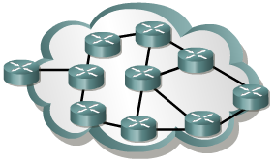
التوجيه Routing
إن التوجيه هو العملية التي يستخدمها جهاز التوجيه لإعادة توجيه الحزم نحو الشبكة الوجهة, بناء على عنوان IP الذي تحمله حزمة البيانات Packet.لاتخاذ القرارات الصحيحة، يجب أن تعرف أجهزة التوجيه كيف تصل إلى الشبكات البعيدة .

Slide 21
ينقسم التوجية الى:
1- التوجيه الساكن Static Routing
2- التوجيه المتحول Dynamic Routing
في الشبكات الضخمة يفضل استخدام التوجيه الديناميكي Dynamic لتخفيف جهد إدارة الشبكة ومتابعة تغيراتها. يستخدم التوجيه الثابت Static من أجل تحديد مسار آمن للبيانات.

Slide 22
يتعرف بروتوكول التوجيه على كل المسارات المتاحة، ويضع أفضل المسارات في جدول التوجيه، ويزيل المسارات التي لم تعد صالحة ,تعد خوارزمية التوجيه أمرًا أساسيًا بالنسبة للتوجيه الديناميكي , والتقارب السريع أمر مرغوب فيه حيث يقلل من الفترة الزمنية التي تستمر أجهزة التوجيه خلالها في اتخاذ قرارات توجيه غير صحيحة.
تقوم الأنظمة الذاتية بتقسيم الشبكة البينية العامة إلى شبكات أصغر وأكثر قابلية للإدارة.

Slide 23
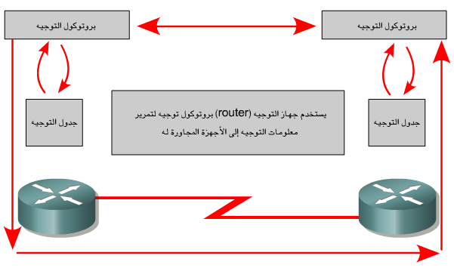
الغرض من بروتوكول التوجيه والأنظمة الذاتية

Slide 24
النوجيه الساكن Static Routing
في هذا النوع من الموجهات الـ Routers يقوم قائد الشبكة Administrator بإدخال المسارات بشكل يدوي وعليه سوف تسلك البيانات دائما هذه المسارات حتى يتم تعديلها من جديد.

Slide 25
التوجيه المتحول Dynamic Routing
في هذا النوع من الموجهات Routers تبنى جداول التوجيه بشكل متغير تبعا لأفضلية المسار, ويتم قياس ذلك بواسطة تقنيات معينة تدعى بروتوكولات, ومن اشهر هذه البروتوكولات
RIP
OSPF

Slide 26
او كما تعرف بخوارزميات التوجيه routing algorithm) ):
وهى:
1- Open Shortest Path First (OSPF)
2- Routing Information Protocol (RIP)

Slide 27
بروتوكول فتح المسار الأقصر أولا
Open Shortest Path First
يقوم كل موجه ببث معلومات عن وضعه الحالى ومن ثم يستخدم كل موجه هذه المعلومات لحساب المسار الأقصر (الأفضل) الخاصة به.ويختار هذا البروتوكول أفضل المسارات طبقا لعدد من العوامل:
سرعة الخط
عدد القفزات اللازمة للوصول الى الهدف
ضغط تبادل البيانات على المسار

Slide 28
تعتبر خوارزمية ospf
من النوع المسمى حاله الربط link -State وهذا النوع من الخوارزميات يقوم بما يلى:
1- التحكم بعملية التوجيه
2- السماح للموجهات بالاستجابة السريعة لأى تغيير يحدث على الشبكة
3- نظرا لاحتوائها على قاعدة بيانات كبيره ومعقده لتصميم الشبكات فأنها توفر معرفة كاملة للموجهات بكيفية الاتصال بغيرها من الموجهات على الشبكة
تعتبر خوارزمية ospf مدعومة من برتوكول tcp/ ip تقوم هذه الخوارزميات بالتعرف على عدد من المسارات او الموجهات التى تستمر خلالها للحزم واختيار انسبها من خلال معرفة

Slide 29
1- عدد القفزات hope بين الاقسام المرتبطة بها
2- سرعة المسار
3- حركة المرور على كل مسار في الشبكة
4- تكلفة استخدام كل مسار ومقدارها يحدد من قبل مدير الشبكة

Slide 30
بروتوكول توجيه المعلومات
Routing Information Protocol
يستخدم هذا البروتوكول تقنية الـ Distance Victor حيث تحسب المسافة الى الهدف بوحدة القفزة Hop.
حيث يتم تقدير المسار للهدف بعدد من القفزات .
ويقوم كل موجه Router ببث جداول التوجيه الخاص به الى الموجهات المجاورة
بحيث تقوم بتعديل جدول التوجيه الخاص بها .
يبث البروتوكول RIP معلومات التوجيه كل (30) ثانية.
(يتضمن جدول التوجيه)
غير امن weak security لكنه مازال مستخدما بشكل واسع في الشبكات الصغيرة.

Slide 31
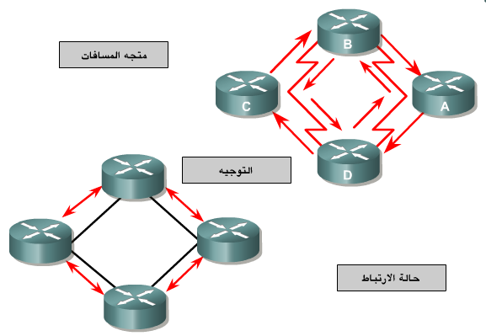
التعرف على فئات بروتوكولات التوجيه (خوارزميات التوجيه)

Slide 32
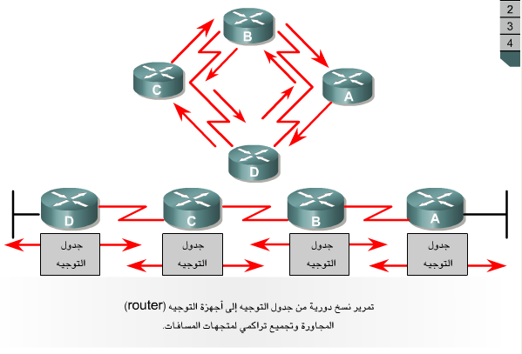
خوارزمية ”متجه المسافات“ Distance Vector
لا تتضمن معلومات هيكل الشبكة أية معارف عن أجهزة التوجيه البعيدة.

Slide 33
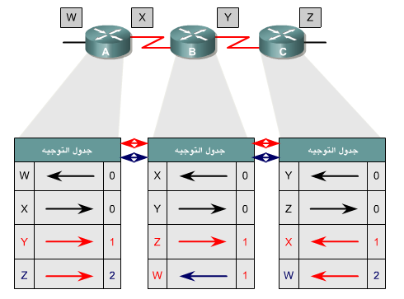
اكتشاف هيكل الشبكة بواسطة Distance Vector

Slide 34
تهتم الموجهات بـ
ربط شبكتين مختلفتين بطبقة الشبكة لكنها متماثلة في بنى الطبقات الاعلى.
الاحتفاظ بالعناوين المنطقية (IP Adress) في جداول التوجيه.
اختيار المسار الافضل بين الشبكات لتراسل البيانات.

Slide 35
بوابة العبور (Gateway)
تعريف بوابة العبور Gateway
انواع بوابات العبور Gateway

Slide 36
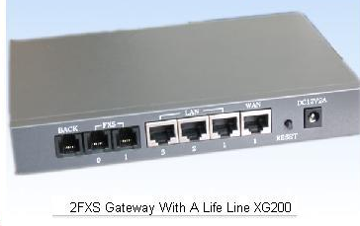
بوابة العبور (Gateway)

Slide 37
بوابة العبور (Gateway)
يعتبر هذا الجهاز من اذكى أجهزة ربط الشبكات ويعمل في كل مستويات OSI Model هو جهاز يربط بين شبكتين مختلفتين كليا حيث يعمل هو كمترجم أوسيط بين الشبكتين.
تعد بوابة الاتصال Gateway جهازا أو برنامجا يتم من خلالها وصل شبكتين تستخدمان بروتوكولات مختلفة.

Slide 38
بوابة العبور (Gateway)
اكثر أنواع بوابات الاتصال Gateway شيوعا أربعه :
1.Addreses Gateway
تعمل هذه البوابة على ربط شبكتين أو اكثر ذات بنية مختلفة وتقنيات مختلفة لإدارة الملفات .
2.Protocols Gateway
تعمل هذه البوابة على ربط شبكات تستخدم بروتوكولات مختلفة

Slide 39
بوابة العبور (Gateway)
3.Externel Gateway.
يربط بين شبكات مختلفة كليا في البنية مثل ربط شبكة كمبيوتر بشبكة موبيل بشبكة تلفونات ارضية (مثل تقنية Voice over ip).
4.Internal Gateway
مثلا يستخدم لربط شبكتين واحدة من Microsoft وتستخدم بروتوكول IP والثانية من Novell وتستخدم بروتوكول IPX

Slide 40
End Slide Show # 10

